Slide 1
بسم الله الرحمن الرحيم

Slide 2
“سنخفف الإجراءات البيروقراطية الطويلة، وسنوسع دائرة الخدمات الالكترونية، وسنعتمد الشفافية والمحاسبة الفورية”
ولي العهد /محمد بن سلمان

Slide 3
لافتات الحقائق
المعرفة تقود الى القوة والمعلومات تقود الى التحرر أما التعليم فهو الوعد الذي نحظــى به للتقدم.
كوفي عنان

Slide 4
يُؤْتِي الْحِكْمَةَ مَن يَشَاءُ ۚ وَمَن يُؤْتَ الْحِكْمَةَ فَقَدْ أُوتِيَ خَيْرًا كَثِيرًا ۗ وَمَا يَذَّكَّرُ إِلَّا أُولُو الْأَلْبَابِ
درجة " الحكمة " هل بالإمكان الوصول لها ؟
Notes:
الحكمة : هو الإتقان في قول أو فعل

Slide 5
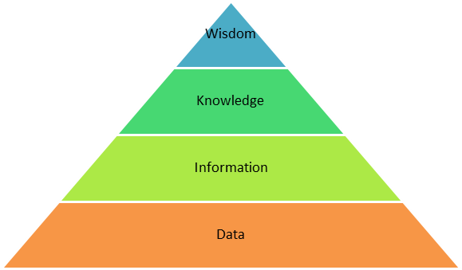

Slide 6
الدرس الأول
البيانات والمعلومات والمعرفة

Slide 7
استخدمي جدول التعلم في التعرف على أهداف درس اليوم
ماذا أعرف | ماذا أريد أن أعرف | ماذا تعلمت
مهارة جدول التعلم KWL

Slide 8
أهداف الدرس
فهم الفرق بين البيانات و المعلومات و المعرفة
التعرف على أنواع البيانات و طرق ترميزها.
مفهوم ترميز البيانات و أهميتها
مفهوم جودة المعلومات ومعايير تحقيقها

Slide 9
نشاط افتتاحي

Slide 10
المطلوب : وضع المعطيات الأولية في صورة منظمة توضح معالم المعطيات
.
عدد الأطفال في 24 أسرة
0 | 6 | 2 | 1 | 0 | 3
5 | 0 | 3 | 4 | 5 | 2
2 | 6 | 3 | 7 | 4 | 0
0 | 5 | 3 | 1 | 1 | 0
مستويات تفكير عليا / التحليل

Slide 11
البيانات
Data
عدد الأطفال في 24 أسرة
0 | 6 | 2 | 1 | 0 | 3
5 | 0 | 3 | 4 | 5 | 2
2 | 6 | 3 | 7 | 4 | 0
0 | 5 | 3 | 1 | 1 | 0
مجموعة من الحقائق أو الكلمات أو الأرقام، أو وصف لشيء لم يتم تحليله أو معالجته بأي شكل من الأشكال، وتسمى البيانات الأولية، حيث تعني كلمة أولية أنها غير معالجة.

Slide 12
المعلومات
Information
عدد الأطفال | عدد الأسر
0 | 6
1 | 3
2 | 2
3 | 4
4 | 2
5 | 3
6 | 2
7 | 1
هي بيانات أولية تمت معالجتها ، لذلك يشير مصطلح المعلومات إلى البيانات المعالجة التي لها معنى في سياق محدد ومفيد ، وتسمى هذه المعالجة : معالجة البيانات.

Slide 13
حولي البيانات التالية إلى معلومات :
1- 1444
2- محمد بن عبدالله بن عبدالمطلب
3- نيوم
4- Tik Tok
مستويات تفكير عليا / التركيب

Slide 14
عزيزتي ... ماهو عكس كل عبارة من العبارات التالية :
أوجه الاختلاف بين البيانات والمعلومات
المعلومات
البيانات
يجب أن تحمل معنى منطقياً
ليس لها معنى بصورتها الحقيقية
بيانات تمت معالجتها
كلمات وأرقام غير معالجة
منتج نهائي
مادة أولية
أكثر تحديداً
أكثر عمومية
تستخدم كمخرجات للحاسب
تستخدم كمدخلات للحاسب
التفكير الناقد

Slide 15
هل من الأفضل أن نتخذ قراراتنا بمجرد حصولنا على المعلومات ؟ ناقشي إجابتك بالحجج .
هل توافق على أن المعلومات وحدها لا تكفي للتوصل إلى الاستنتاجات أو القرارات حول مسألة معينة ؟ ولماذا ؟
مستويات تفكير عليا / التقويم

Slide 16
تنتج المعرفة من معالجة المعلومات وفهمها ويؤدي ذلك إلى استنتاجات وقرارات مختلفة .

Slide 17
أوجه الاختلاف بين المعرفة والمعلومات
المعلومات
تختلف باختلاف العالم أو الباحث الذي يدرس المعلومات
توفر القدرة على اتخاذ تنبؤات واتخاذ قرارات
وحدها لا تكفي للتوصل إلى الاستنتاجات أو القرارات حول مسألة معينة
استنتاج من المعلومات يساعد في اتخاذ القرارات
المعرفة
بيانات تمت معالجتها لتصبح ذات سياق مفهوم
يتم الحصول على نفس المعلومات عند تحليل نفس البيانات

Slide 18
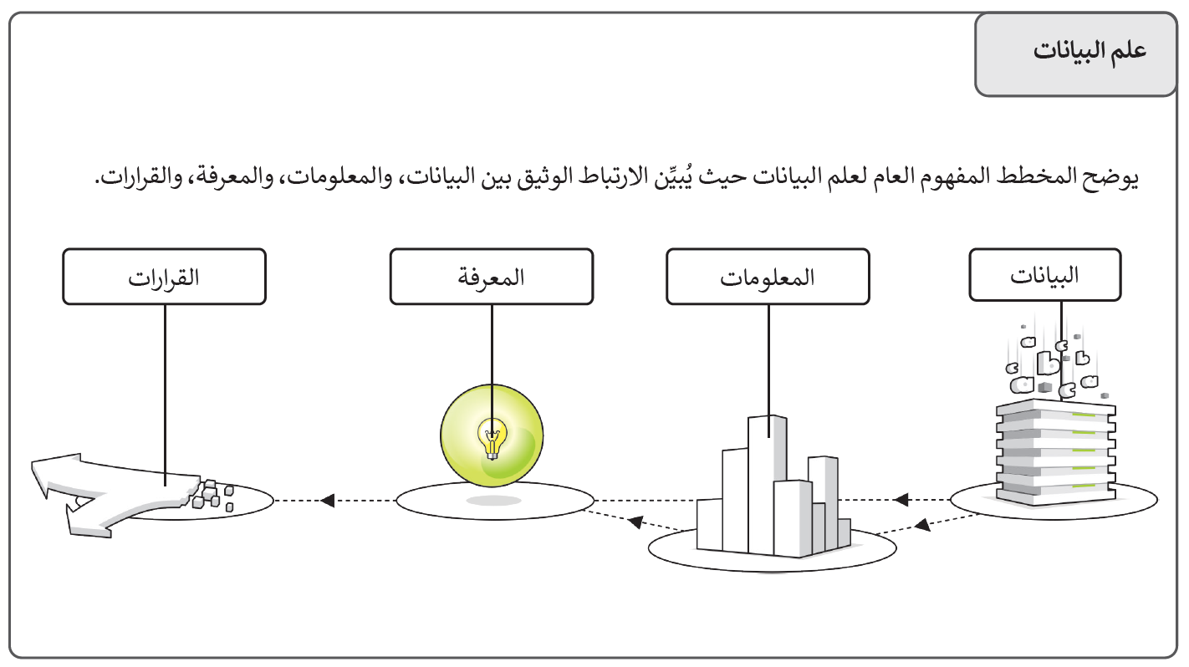
بعد تعرفك على المصطلحات التالية ( البيانات –المعلومات – المعرفة ) صيغي تعريف لعلم البيانات مستعينة بالمخطط العام أدناه .

Slide 19
Hello!
علم البيانات هو علم يجمع بين عدة مجالات (مثل :علوم الحاسب والإحصاء والرياضيات) ويعمل على تحليل البيانات لاستخراج معلومات ذات مغزى تؤدي إلى معرفة محددة.

Slide 20
"علم البيانات" التخصص الأكثر إثارة في
القرن الحادي والعشرين
ابحثي في الانترنت عن معلومات تتعلق بهذا التخصص
نشاط منزلي

Slide 21
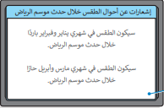
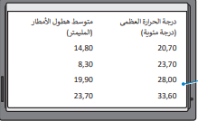
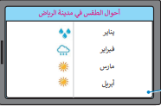
صنفي الصور الموجودة أمامك هل هي بيانات أم معلومات أم معرفة
مع ذكر سبب الاختيار !!
المعرفة
البيانات
المعلومات
مصدر الشريحة من : أ/أريج العنزي

Slide 22
بعد تعرفك على مفهوم البيانات و المعلومات والمعرفة نعود مرة أخرى لطرح السؤال في بداية الحصة ...
درجة " الحكمة " هل بالإمكان الوصول لها ؟
التفكير الناقد / التحليل
Notes:
الحكمة : هو الإتقان في قول أو فعل

Slide 23
تحت شعار "فوق الخيال" لموسم الرياض ، ​يعود هذا العام بأكثر من 8500 يوم فعالية تُقام في 15 منطقة مختلفة مثل بوليفارد ورلد وونترلاند وسوق الزل وغيرها ، انطلق الموسم في 21 أكتوبر 2022، والمخطط البياني يوضح عدد السائحين من دول مختلفة للعام الماضي ، ويمكنك مشاهدة الفيديو الخاص بالموسم أو الاستماع للتسجيلات الصوتية في الموقع للتعرف على أهم الفعاليات
يحتوي النص السابق على مجموعة من البيانات استخرجيها ثم قومي بتصنيفها إن أمكن

Slide 24
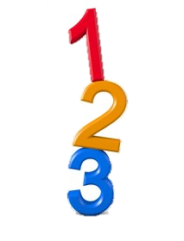
تتكون من حقائق قابلة للقياس وتستخدم فيها الأرقام كقيم أساسية مثل 8500 يوم فعالية
تتكون من حروف الهجاء وكذلك المسافات مثل ونترلاند ، بوليفارد
تتكون من حروف الهجاء وأرقام ورموز خاصة مثل: 21 أكتوبر2022
تتكون من: مخططات ورسوم بيانية ، مثل : رسم بياني عدد السائحين
تتكون من الأصوات والتأثيرات الصوتية المختلفة ، مثل : تسجيلات
تتكون مقاطع الفيديو من سلسلة من الصور المتحركة مثل فيديو عن الموسم
الرقمية
النصية
الأبجدية الرقمية
الرسومية
الصوتية
الفيديو
أنواع البيانات

Slide 25
ماذا تعلمنا اليـــــــــوم ؟
ماذا أعرف | ماذا أريد أن أعرف | ماذا تعلمت
مهارة جدول التعلم KWL

Slide 26
السؤال الثالث
السؤال الثاني
السؤال الأول
X
O
X
O
X
O
تقويم نهائي
X
O
X
O
X
السؤال السادس
السؤال الخامس
O
السؤال الرابع
السؤال التاسع
السؤال الثامن
السؤال السابع
X
O
X
O
X
O
إعادة اللعبة
Notes:
ينقسم الفصل لمجموعتين X and O

Slide 27
Thanks!
Nabiha alrogi
You can find me at:
t238108@mkhg.moe.gov.sa
@nalrogi1

